Slide 1
Total T4 | Total T3 | Free-T4^{3,4} | TSH¹ | Possible Interpretation
Düşük | Düşük | Düşük | normal/ Yüksek | primer hypothyroid
Düşük | normal/düşük | normal/ Yüksek | normal | sick euthyroid
Düşük | normal/yüksek | Düşük | normal | primer hypothyroid (early stage)
Düşük | Yüksek | Düşük | normal/ Yüksek | T3 autoantibody & hypothyroid
Düşük | normal/düşük | Düşük | normal | sekonder hypothyroidism
normal | normal | normal | normal | euthyroid
normal | Düşük | normal | normal/ Yüksek | euthyroid
normal | normal | Düşük | normal/ Yüksek | Hipotiroizm için diagnostik değil
Yüksek | normal/ Düşük | Yüksek | normal | T4 autoantibody/T4 supplementation
Yüksek | normal/ Düşük | Düşük | normal/ Yüksek | T4 autoantibody & hypothyroid
Yüksek | Yüksek | Yüksek | normal | Fonksiyonel thyroid tumor
Yüksek | Yüksek | Düşük | normal/ Yüksek | T3 & T4 autoantibody; hypothyroid

Slide 2
Kedilerd Hipotiroidizm
ANKARA ÜNİVERSİTESİ VETERİNER FAKÜLTESİ
İÇ HASTALIKLARI ANABİLİM DALI
DOÇ.DR.İDİL BAŞTAN

Slide 3
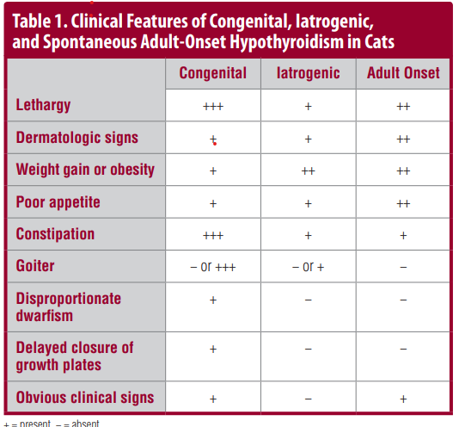

Slide 4
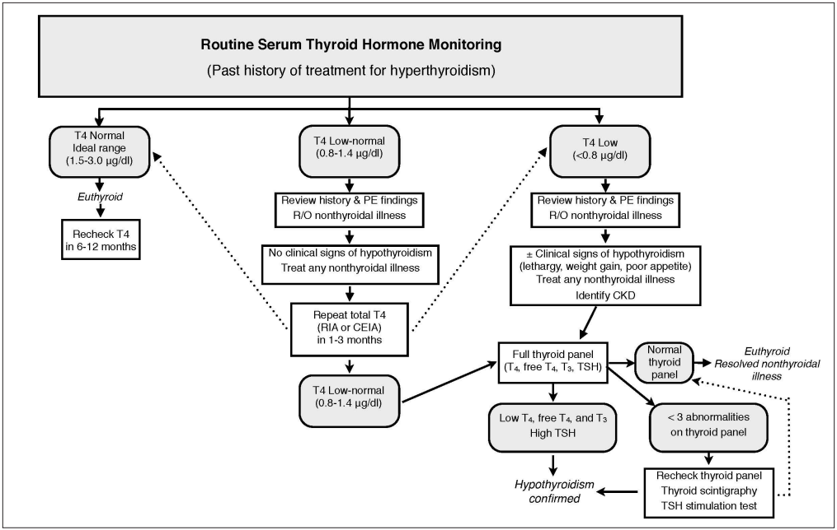

Slide 5
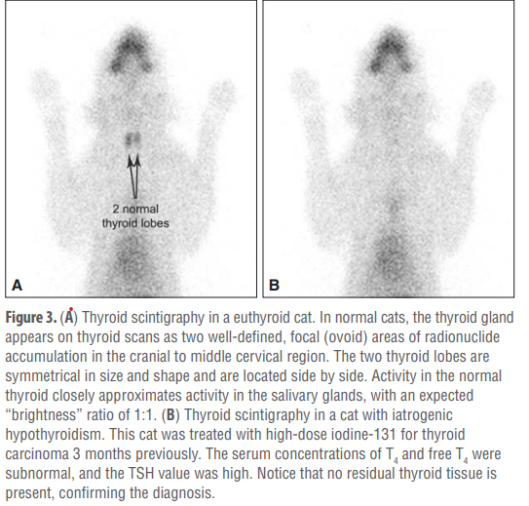

Slide 6
Kedilerd Hipertiroidizm
ANKARA ÜNİVERSİTESİ VETERİNER FAKÜLTESİ
İÇ HASTALIKLARI ANABİLİM DALI
DOÇ.DR.İDİL BAŞTAN

Slide 7
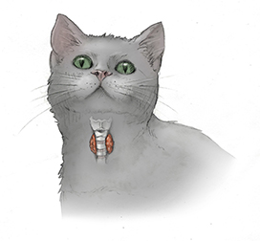
Tiroid hormonlarının aşırı üretimi ve sekresyonu ile karakterize hipermetabolik bir durumdur.
Hyperthyroidism vücudun tüm dokularını direkt ve indirekt olarak (sekonder hipertansiyon) etkiler.

Slide 8
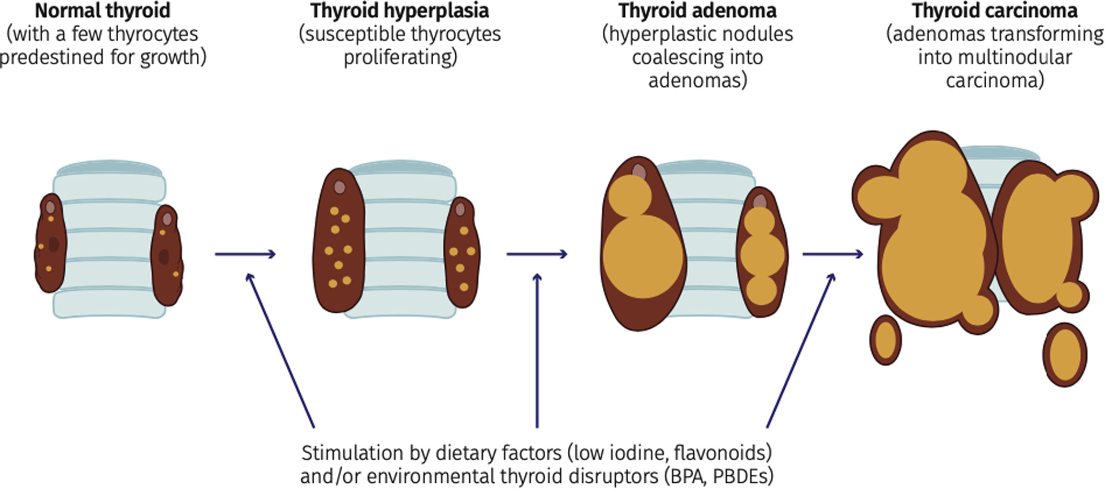
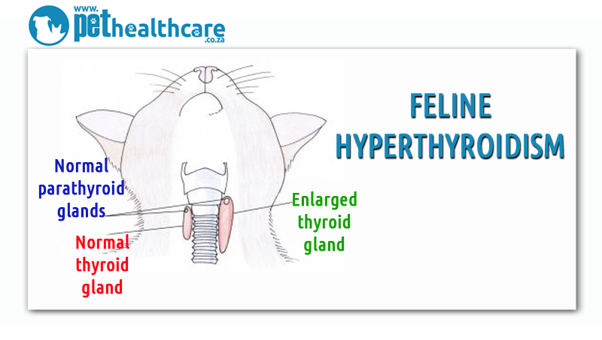
Kedilerde ortalama 13 yaşlarında ortaya çıkar
Genellikle hastakığa ‘’ benign adenomatous nodular hyperplasia’’ neden olur.
Risk faktörleri
Düşük iodin içeren konserve mamalar, karaciğeli ve balıklı konserve mamalar.

Slide 9
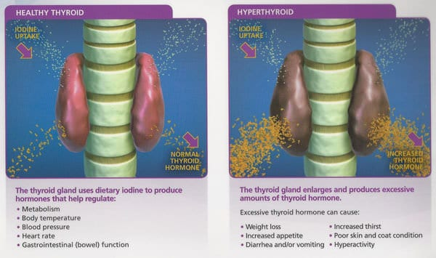

Slide 10
Tiroid Hormonunun Kalp Üzerindeki Etkileri
Artan miyokardiyal kontraktilite
Kontraktil proteinlerin artan ekspresyonu
Artan sayıda β-adrenerjik reseptör
Sarkoplazmik retikulumdan artan kalsiyum salınımı
Artan sodyum-potasyum pompası aktivitesi
Sodyum iyonlarına karşı artan membran geçirgenliği
Sarkoplazmik retikulum tarafından artan kalsiyum geri alımı yoluyla gelişmiş miyokardiyal gevşeme
Artan ön yük
Eritropoietinin uyarılması, artan kırmızı hücre kütlesi
Plazma hacmini artıran renin-anjiyotensin-aldosteron sisteminin aktivasyonu
Azaltılmış yük
Vasküler düz kasın gevşemesi
Artan nitrik oksit üretimi
Periferik dokuların artan metabolik hızına bağlı olarak artan lokal aracılı vazodilatasyon

Slide 11
Tiroid hormonları vazodilatasyona neden olur, kan hacmini arttırır ve miyokardiyal kontraktiliteyi arttırır.
Kardiyovasküler sistemle ilgili kedi hipertiroidizminin klinik belirtileri taşikardi, kalp üfürüm, gallop ritmi ve sistemik arteriyel hipertansiyonu içerir.
Hipertansiyon, hipertiroidizm tedavisinden önce veya sonra gelişebilir ve ötiroid durumu yeniden tesis edildikten sonra kan basıncının sürekli izlenmesini gerektirir.
Hipertiroidili kedilerde konjestif kalp yetmezliği nadirdir ve kalp yetmezliği belirtileri ve spesifik kardiyak anormallikler için uygun görülen tedaviye ek olarak antitiroid tedavisi ile tedavi edilmelidir.
Hipotiroidizm bradikardi, miyokardiyal kontraktilitede azalma ve nadiren klinik olarak anlamlı ateroskleroz ve miyokard yetmezliği ile sonuçlanabilir.
Hipotiroid kalp hastalığı, levotiroksin takviyesi ile büyük ölçüde geri dönüşümlüdür..

Slide 12
Hipertiroidizmin Kardiyovasküler Etkileri; Fazla tiroid hormonunun doğrudan kardiyak etkileri, atım hacminde bir artışa katkıda bulunan gelişmiş kontraktilite ve diyastolik fonksiyonu içerir.
Kardiyak output, β1-adrenerjik reseptörlerin sayısındaki artış, sinoatriyal düğüm hücrelerinin spontan depolarizasyon hızındaki artış ve parasempatik sinir sisteminin etkisinin azalması ile sağlanan sempatik uyarıya artan yanıttan kaynaklanan pozitif kronotropik etkilerle daha da artar.
Periferik vazodilatasyonun neden olduğu azaltılmış sistemik vasküler direnç ve hipertiroidizmin neden olduğu artan kan akışı, kalp debisini daha da artırır.
Ortaya çıkan hemodinamik yük ve değişen miyokardiyal dinamikler kardiyak fonksiyon bozukluğuna yol açabilir.
Hipertiroidili insanlarda diyastolik ve ortalama arteriyel kan basınçları azalır ve sistolik basınç artarken, deneysel olarak oluşturulan 2 haftalık hipertiroidili kedilerde sistolik, diyastolik ve ortalama sistemik arter basınçlarının tümü yükselmiştir.

Slide 13
Bu bulgular, vasküler dirençte azalmadan ziyade bir artışa işaret etmektedir, ancak doğal olarak oluşan hipertiroidizmi olan kedilerde benzer değişikliklerin mevcut olup olmadığı belirsizdir.
Hipertansiyon muhtemelen, RAAS aktivasyonunun neden olduğu genişlemiş plazma hacmi ve eritropoietin salınımının uyarılmasının neden olduğu genişlemiş kırmızı hücre kütlesi ile birlikte kalp debisindeki belirgin artıştan kaynaklanır.
Bununla birlikte, hipertiroidizm ile ilişkili hipertansiyonu olan kedilerde RAAS'ın rolü belirsizdir.

Slide 14
Veteriner hastalarda hipertiroidizmin neden olduğu kardiyak disfonksiyonun önemli klinik belirtileri arasında aritmiler, agresif sıvı tedavisine veya strese karşı toleranssızlık, hipertansiyon ve konjestif kalp yetmezliği (KKY) yer alır.

Slide 15
Tanı
Klinik bulgular, anamnez, fiziksel muayene bulguları.
Serum Total T4 hastalık için diagnostik
Serum Total T3
Hiperadrenokorsizm li kedilerde genellikle normal sınırlar içindedir
Diagnsotik önemi yoktur.

Slide 16
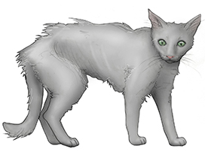
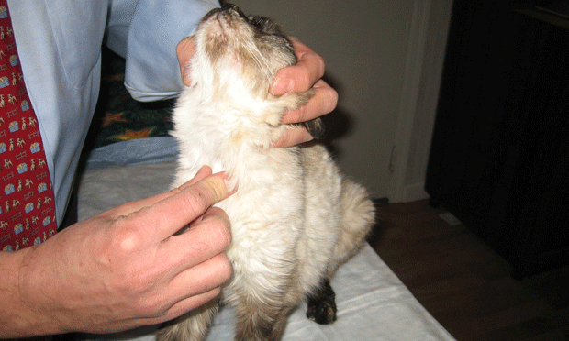
Klinik Bulgular
Fiziksel muayene Bulguları
Kilo kaybı
Zayıf vücut kondisyonu
Kusma
PU/PD
İshal
Deride değişiklikler
Tiroid nodulünün palpasyonu
Kalpte murmur
Taşikardi
Tırnak uzamasında artma
Retinal hemoraji

Slide 17
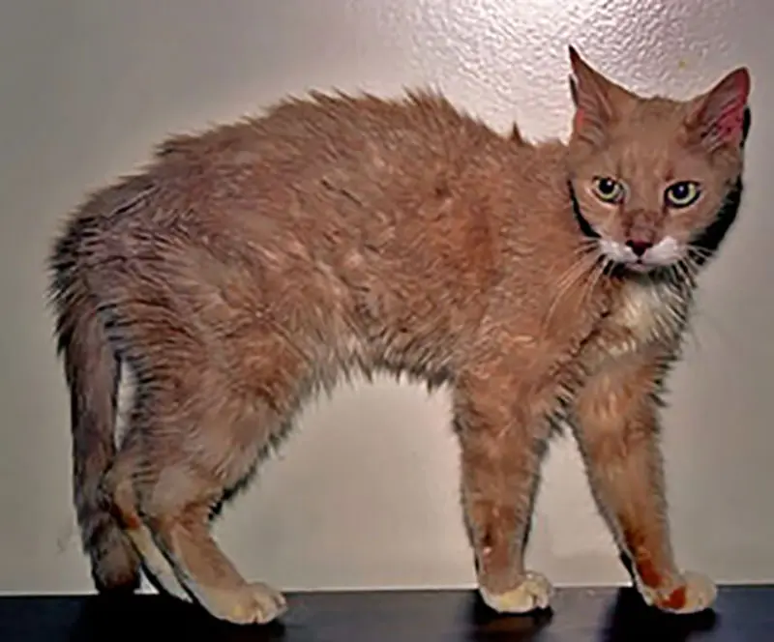

Slide 18
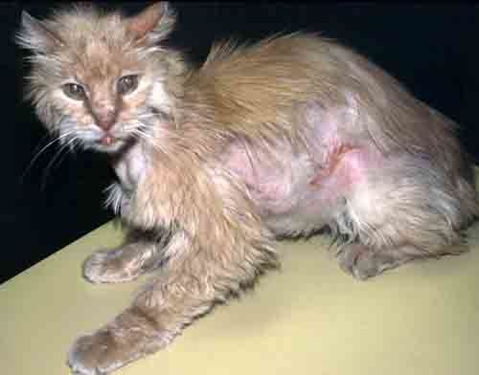

Slide 19
Kardiyovasküler Etkileri
Hipertiroidizmin kardiyovasküler etkileri, etkilenen hastalarda en yaygın klinik bulguların bazılarından sorumludur.
Etkilenen kedilerin %35 ila %50'sinde kalp üfürümleri veya gallop sesleri oskülte edilir ve taşikardi biraz daha yüksek oranda bulunur.
Kardiyomegali, hipertiroid kedilerin yaklaşık %26 ila %40'ında radyografik olarak not edilir.
Arteriyel tromboembolizm riskinde artış

Slide 20
Kardiyovasküler Etkileri
Hipertiroidi kedilerde en sık görülen elektrokardiyografik (EKG) anormallik, vakaların %34'ünde saptanan sinüs taşikardisidir.
Diğer EKG anormallikleri, sol ventrikül genişlemesi (hastaların %8'i) ve sol ön fasikül blok paterni (ŞEKİL 1) veya sağ dal bloğu (vakaların %6 ila %10'u) ile uyumlu artan R dalgası amplitüdünü içerir.

Slide 21
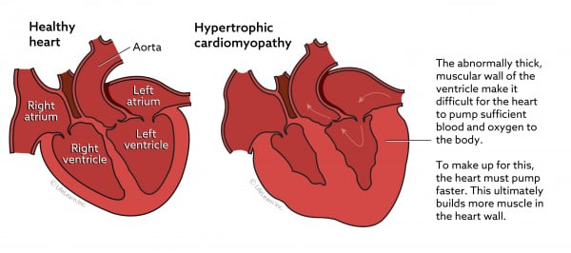
Ek olarak, atriyal ve ventriküler erken kasılmalar ve daha az sıklıkla atriyoventriküler blok, atriyal taşikardi ve ventriküler taşikardi dahil aritmiler tanımlanabilir. Artan R dalgası amplitüdü, sol ventrikül genişlemesinin ekokardiyografik kanıtı ile zayıf bir şekilde ilişkilidir. İyi belgelenmemiş olsa da, aritmilerin başarılı hipertiroidizm tedavisinden sonra düzelmesi beklenir.

Slide 22
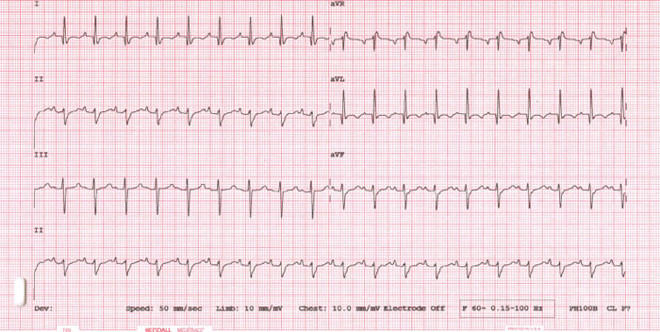
Bu elektrokardiyogram, hipertiroidizmi olan 13 yaşındaki hadım edilmiş evcil kısa tüylü bir kediden kaydedilmiştir (kağıt hızı = 50 mm/sn, hassasiyet = 10 mm/mV). Kalp hızı 230 bpm ve kalp ritmi sinüstür. Normal QRS süresi ile ilişkili ortalama elektrik ekseninin sola doğru sapması ile karakterize intraventriküler iletim bozukluğu vardır. I, II, III ve aVF'de S dalgaları belirgindir; I ve II uçlarının terminal sapmaları bulanık. Anormal kedi QRS konfigürasyonlarının patolojik doğrulamasını sağlayan sınırlı yayınlanmış veri vardır. Bununla birlikte, buelektrokardiyogram, bazen sol ön fasiküler blok olarak tanımlanan, eksik sağ dal bloğu ile birlikte sol aks sapması özelliklerine sahiptir

Slide 23
Konjestif kalp yetmezliği olan bir kedinin sol yan grafisi. Kardiyomegaliye dikkat edin (vertebral kalp skoru 9.4; normal 7.5); özellikle kaudal akciğer loblarında belirgin interstisyel ila alveolar akciğer paterni; ve pulmoner venöz tıkanıklık.

Slide 24
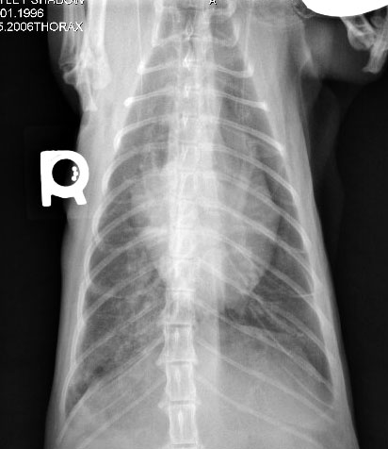
aynı kedinin dorsoventral radyografisi. Kardiyomegaliye dikkat edin (vertebral kalp skoru 9.4; normal 7.5); özellikle kaudal akciğer loblarında belirgin interstisyel ila alveolar akciğer paterni; ve pulmoner venöz tıkanıklık.

Slide 25
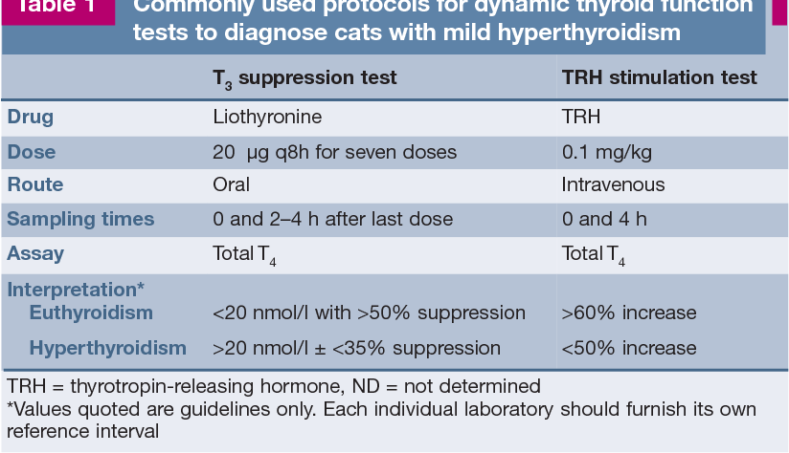

Slide 26
T3 supresyon testi
25 μg LIOTHYRONINE PO q8h 2gün
3. Günde 25 μg LIOTHYRONINE PO
Ilaç verilmesinden 2-4 saat sonra kan TT4-TT3 seviyesi belirlenir.
Hyperthyroid kedilerde TT4 konsantrasyonu>2 μg/dL
Sağlıklı kedilerde <1.5 μg/dL
1.5 and 2 μg/dL nondiagnostic.

Slide 27
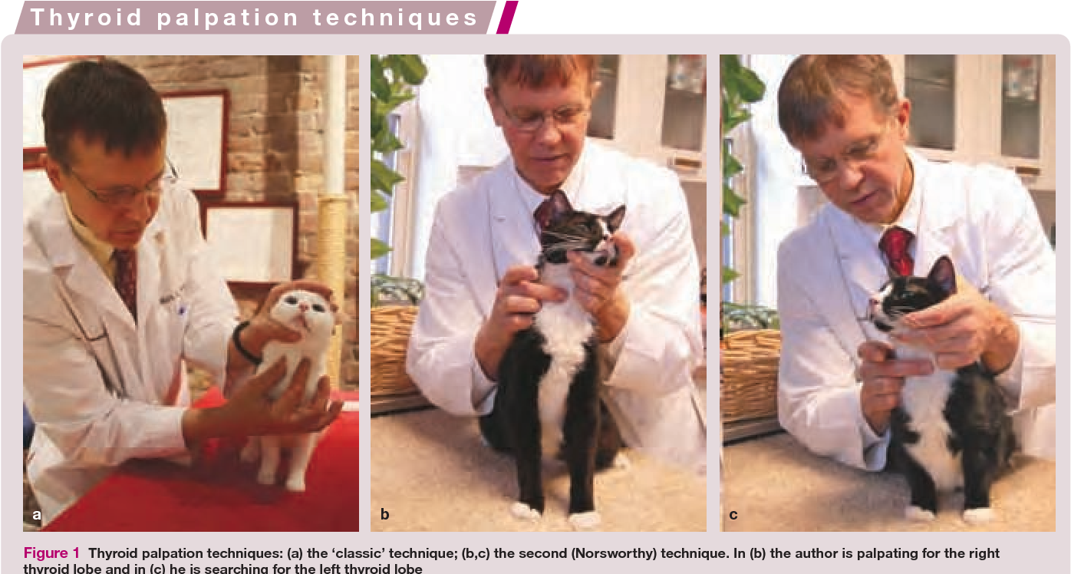

Slide 28
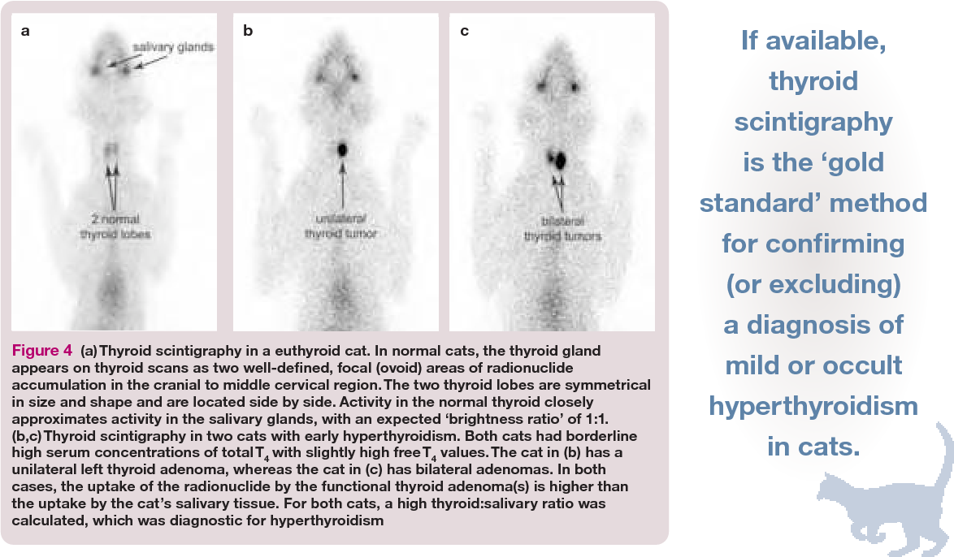

Slide 29
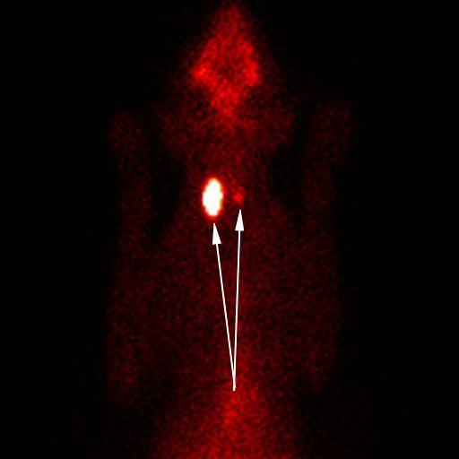

Slide 30
Laboratuar Bulguları
CBC normal sınırlar içinde olabilir.
Urine specific gravity 1.009–1.050
Bu hayvanlarda protein turnover arttığı için, Fructosamine konantrasyonu normal sınırlar altındadır.
Thoracic radyografi
Cardiomegaly
pulmonary edema
pleural effusion.

Slide 31
TEDAVİ
Radioactive iodine
Thyroidectomy
Methimazole
Kolay bulunabilir, ucuz
Toksik, hayvanın sürekli takip edilmeli
2.5 mg q12h -1.25 mg q12h
Yan etkiler
eosinophilia, lymphocytosis, positive ANA, KUSMA VE ANOREKSİ
leukopenia, thrombocytopenia, hepatopathy

Slide 32
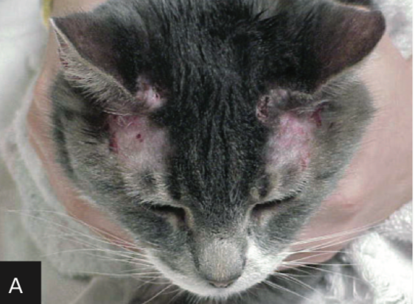
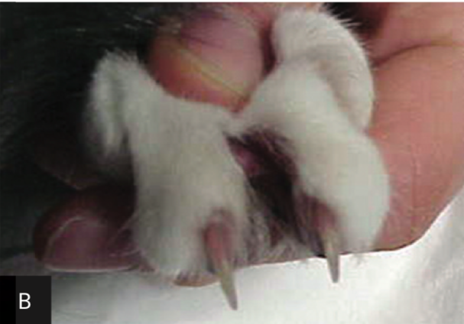
Methimazole ilaç reaksiyonu

Slide 33
Diyet Tedavisi
Diyetteki iyot miktarını sınırlaması
Bu, diğer tedavi seçeneklerini imkansız kılan tıbbi durumları olan kedilerde özellikle yararlı olabilir. Bununla birlikte, iyotun diyet kısıtlaması, uzun süreli iyot kısıtlamasının genel sağlık üzerindeki etkileri ve böyle bir diyetin gerçekte geri tepme ve hipertiroidizmi kötüleştirme olasılığı hakkındaki endişeler nedeniyle biraz tartışmalıdır.

